Slide 1



CHÀO MỪNG QUÝ THẦY CÔ
ĐẾN DỰ CHUYÊN ĐỀ KHỐI LỚP 3
TIẾNG VIỆT-LỚP 3A1
GIÁO VIÊN: Điêu Thị Ngởi

Slide 2


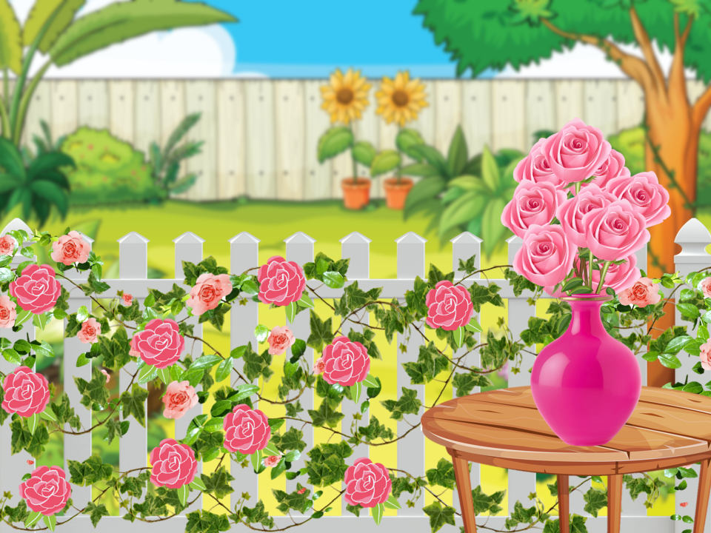


HOA HỒNG TẶNG CÔ
Các em hãy hái những bông hoa hồng đẹp nhất để dành tặng mẹ và cô giáo bằng cách trả lời nhanhvà đúng các câu hỏi.

Slide 3










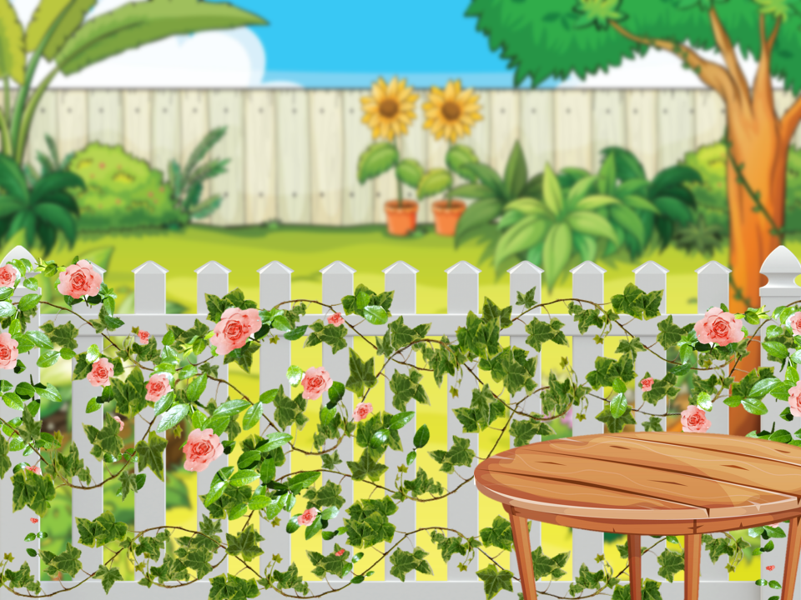


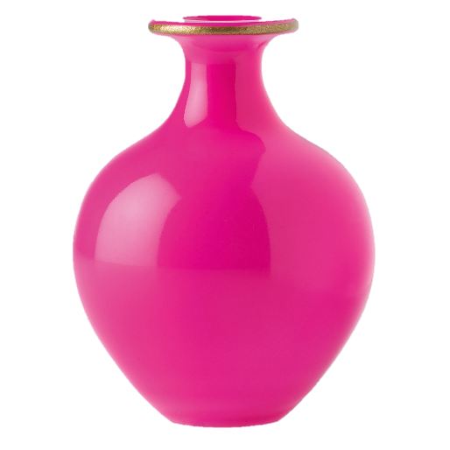

CHÚC MỪNG NGÀY 20/10

Slide 4


Em hãy đọc to đoạn 3
Bài 11: Lời giải toán đặc biệt

Slide 5
Huy-gô mải miết viết và may thay, khi tiếng trống báo hết giờ vang lên thì cậu cũng viết xong đáp số và mang bài lên nộp. Thầy giáo liếc nhìn bài của Huy-gô. Đáp số đúng rồi! Chợt thầy reo lên:
- Lời giải bài toán được viết bằng thơ! À, ra thế!

Slide 6
Vích-to Huy-gô đã bộc lộ năng khiếu gì từ rất sớm?

Slide 7
Vích-tô Huy-gô đã bộc lộ năng khiếu thơ ca của mình từ rất sớm.

Slide 8

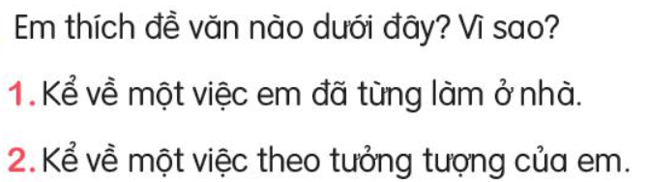
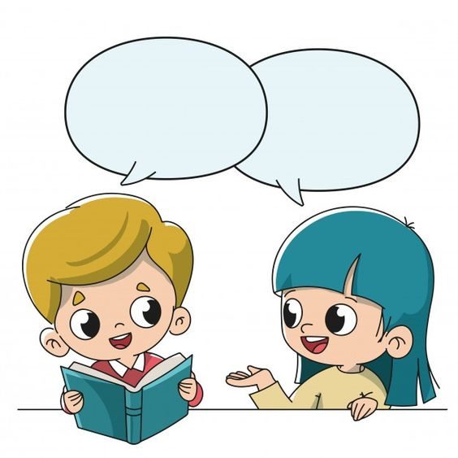
Thảo luận nhóm đôi

Slide 9
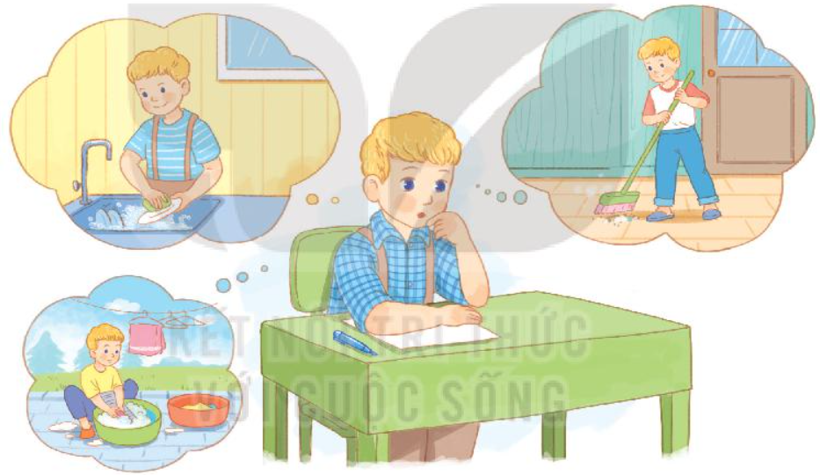

Slide 10
Bài tập làm văn
Có lần, cô giáo ra cho chúng tôi một đề văn ở lớp: “Em đã làm gì để giúp đỡ mẹ?”.
Tôi loay hoay mất một lúc, rồi cầm bút và bắt đầu viết: “Em đã nhiều lần giúp đỡ mẹ. Em quét nhà và rửa bát đĩa. Đôi khi, em giặt khăn mùi soa”.
Đến đây, tôi bỗng thấy bí. Quả thật, ở nhà, mẹ thường làm mọi việc. Thỉnh thoảng, mẹ bận, định bảo tôi giúp việc này việc kia, nhưng thấy tôi đang học, mẹ lại thôi.
Tôi nhìn sang Liu-xi-a, thấy bạn ấy đang viết lia lịa. Thế là tôi bỗng nhớ có lần tôi giặt bít tất của mình, bèn viết thêm: “Em còn giặt bít tất”.
Nhưng chẳng lẽ lại nộp một bài văn ngắn ngủn như thế này? Tôi nhìn xung quanh, mọi người vẫn viết. Lạ thật, các bạn viết gì mà nhiều thế? Tôi cố nghĩ, rồi viết tiếp: “Em giặt cả áo lót, áo sơ mi và quần.” Cuối cùng, tôi kết thúc bài văn của mình: “Em muốn giúp mẹ nhiều việc hơn, để mẹ đỡ vất vả”.
Mấy hôm sau, sáng Chủ nhật, mẹ bảo tôi:
- Cô-li-a này! Hôm nay con giặt áo sơ mi và quần áo lót đi nhé!
Tôi tròn xoe mắt. Nhưng rồi tôi vui vẻ nhận lời, vì đó là việc làm mà tôi đã nói trong bài tập làm văn.
(Theo Pi-vô-va-rô-ra

Slide 11

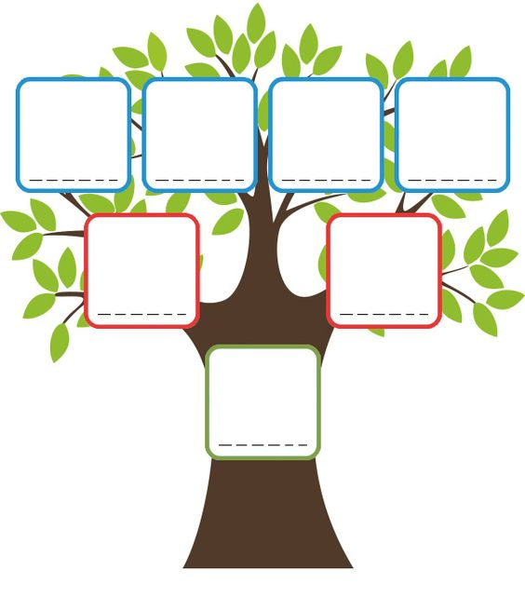
loay hoay
lia lịa
Liu-xi-a
Cô-li-a
ngắn ngủn
nhận lời
Luyện đọc từ khó

Slide 12
Thỉnh thoảng, mẹ bận, định bảo tôi giúp việc này việc kia, nhưng thấy tôi đang học, mẹ lại thôi.
Nhưng rồi tôi vui vẻ nhận lời, vì đó là việc làm mà tôi đã nói trong bài tập làm văn.

Slide 13
Bài tập làm văn
1.
Có lần, cô giáo ra cho chúng tôi một đề văn ở lớp: “Em đã làm gì để giúp đỡ mẹ?”.
Tôi loay hoay mất một lúc, rồi cầm bút và bắt đầu viết: “Em đã nhiều lần giúp đỡ mẹ. Em quét nhà và rửa bát đĩa. Đôi khi, em giặt khăn mùi soa”.
Đến đây, tôi bỗng thấy bí. Quả thật, ở nhà, mẹ thường làm mọi việc. Thỉnh thoảng, mẹ bận, định bảo tôi giúp việc này việc kia, nhưng thấy tôi đang học, mẹ lại thôi.
Tôi nhìn sang Liu-xi-a, thấy bạn ấy đang viết lia lịa. Thế là tôi bỗng nhớ có lần tôi giặt bít tất của mình, bèn viết thêm: “Em còn giặt bít tất”.
Nhưng chẳng lẽ lại nộp một bài văn ngắn ngủn như thế này? Tôi nhìn xung quanh, mọi người vẫn viết. Lạ thật, các bạn viết gì mà nhiều thế? Tôi cố nghĩ, rồi viết tiếp: “Em giặt cả áo lót, áo sơ mi và quần.” Cuối cùng, tôi kết thúc bài văn của mình: “Em muốn giúp mẹ nhiều việc hơn, để mẹ đỡ vất vả”.
Mấy hôm sau, sáng Chủ nhật, mẹ bảo tôi:
- Cô-li-a này! Hôm nay con giặt áo sơ mi và quần áo lót đi nhé!
Tôi tròn xoe mắt. Nhưng rồi tôi vui vẻ nhận lời, vì đó là việc làm mà tôi đã nói trong bài tập làm văn.
(Theo Pi-vô-va-rô-ra
2.
3.
4.

Slide 14

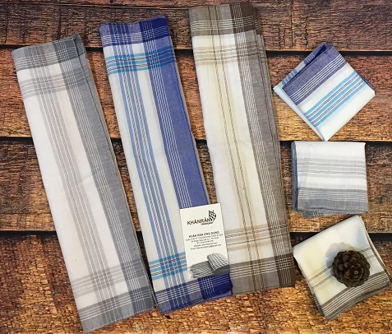
Mùi soa
Khăn nhỏ và mỏng, thường bỏ túi, dùng để lau mặt, lau tay.

Slide 15
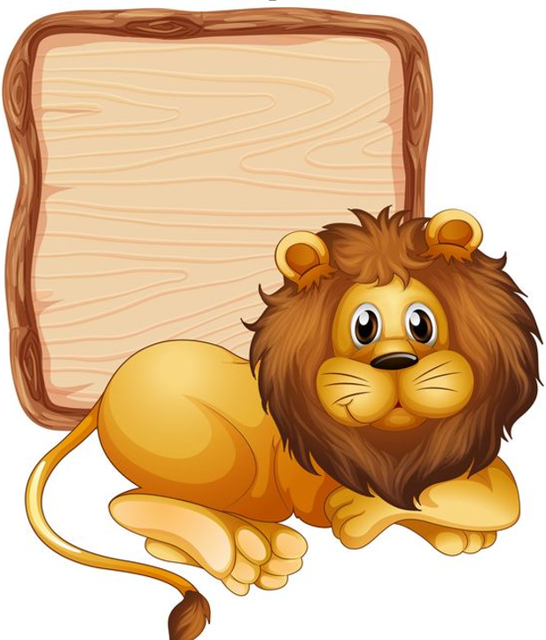
Lia lịa
Nhanh và liên tiếp, không ngừng trong một thời gian ngắn.

Slide 16

Trả lời câu hỏi

Slide 17


Câu 1: Nhắc lại đề văn mà cô giáo đã giao cho lớp.
1
Có lần, cô giáo ra cho chúng tôi một đề văn ở lớp: “Em đã làm gì để giúp đỡ mẹ?”.
Tôi loay hoay mất một lúc, rồi cầm bút và bắt đầu viết: “Em đã nhiều lần giúp đỡ mẹ. Em quét nhà và rửa bát đĩa. Đôi khi, em giặt khăn mùi soa”.

Slide 18





Câu 2: Vì sao Cô-li-a gặp khó khăn với đề văn này?
Vì bạn ấy viết văn không tốt.
b. Vì bạn ấy không nhớ những việc mình đã làm.
c. Vì bạn ấy ít khi giúp mẹ.
a.
b.
c.
Bắt đầu!
HẾT GIỜ

Slide 19
Câu 3: Để bài văn dài hơn, Cô-li-a đã làm gì?
Nhưng chẳng lẽ lại nộp một bài văn ngắn ngủn như thế này? Tôi nhìn xung quanh, mọi người vẫn viết. Lạ thật, các bạn viết gì mà nhiều thế? Tôi cố nghĩ, rồi viết tiếp: “Em giặt cả áo lót, áo sơ mi và quần.” Cuối cùng, tôi kết thúc bài văn của mình: “Em muốn giúp mẹ nhiều việc hơn, để mẹ đỡ vất vả”.
Để bài văn của mình trở nên dài hơn, Cô-li-a đã viết thêm cả những việc mà bạn ấy chưa làm như: “Em giặt cả áo lót, áo sơ mi và quần.”

Slide 20
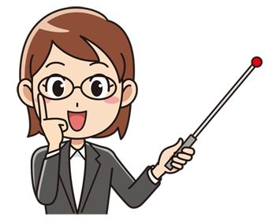
Câu 4: Em hãy giải thích vì sao Cô-li-a vui vẻ nhận lời mẹ làm việc nhà?
Những việc mẹ bảo bạn ấy làm giống với những gì bạn ấy viết trong bài tập làm văn. vì bạn ấy phải thực hiện đúng với những gì bạn ấy đã viết trong bài tập làm văn, “nói phải đi đôi với làm”.
Thảo luận nhóm 4

Slide 21
Câu 5: Em có nhận xét gì về Cô-li-a.
Cô-li-a là một học sinh có ý thức học tập, là một người biết giữ lời nói, “nói đi đôi với làm” nên đã vui vẻ thực hiện các việc đã viết trong bài tập làm văn.

Slide 22
Em đã làm gì để giúp đỡ ông bà, bố mẹ, anh chị em, bạn bè....?

Slide 23
Bài tập làm văn
1.
Có lần, cô giáo ra cho chúng tôi một đề văn ở lớp: “Em đã làm gì để giúp đỡ mẹ?”.
Tôi loay hoay mất một lúc, rồi cầm bút và bắt đầu viết: “Em đã nhiều lần giúp đỡ mẹ. Em quét nhà và rửa bát đĩa. Đôi khi, em giặt khăn mùi soa”.
Đến đây, tôi bỗng thấy bí. Quả thật, ở nhà, mẹ thường làm mọi việc. Thỉnh thoảng, mẹ bận, định bảo tôi giúp việc này việc kia, nhưng thấy tôi đang học, mẹ lại thôi.
Tôi nhìn sang Liu-xi-a, thấy bạn ấy đang viết lia lịa. Thế là tôi bỗng nhớ có lần tôi giặt bít tất của mình, bèn viết thêm: “Em còn giặt bít tất”.
Nhưng chẳng lẽ lại nộp một bài văn ngắn ngủn như thế này? Tôi nhìn xung quanh, mọi người vẫn viết. Lạ thật, các bạn viết gì mà nhiều thế? Tôi cố nghĩ, rồi viết tiếp: “Em giặt cả áo lót, áo sơ mi và quần.” Cuối cùng, tôi kết thúc bài văn của mình: “Em muốn giúp mẹ nhiều việc hơn, để mẹ đỡ vất vả”.
Mấy hôm sau, sáng Chủ nhật, mẹ bảo tôi:
- Cô-li-a này! Hôm nay con giặt áo sơ mi và quần áo lót đi nhé!
Tôi tròn xoe mắt. Nhưng rồi tôi vui vẻ nhận lời, vì đó là việc làm mà tôi đã nói trong bài tập làm văn.
(Theo Pi-vô-va-rô-ra
2.
3.
4.

Slide 24
ĐỌC MỞ RỘNG

Slide 25
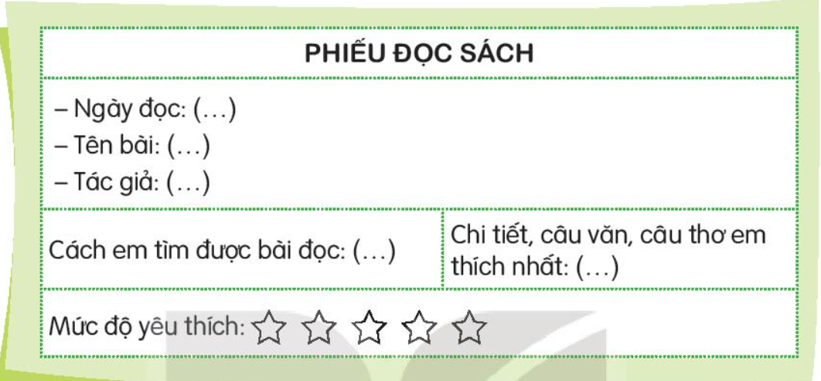
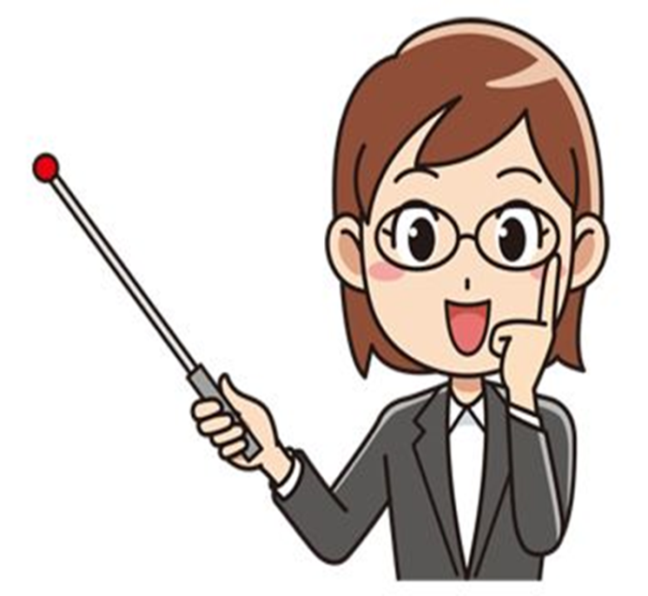
Câu 1: Đọc câu chuyện, bài văn, bài thơ,… về nhà trường và viết vào phiếu đọc sách theo mẫu.

Slide 26
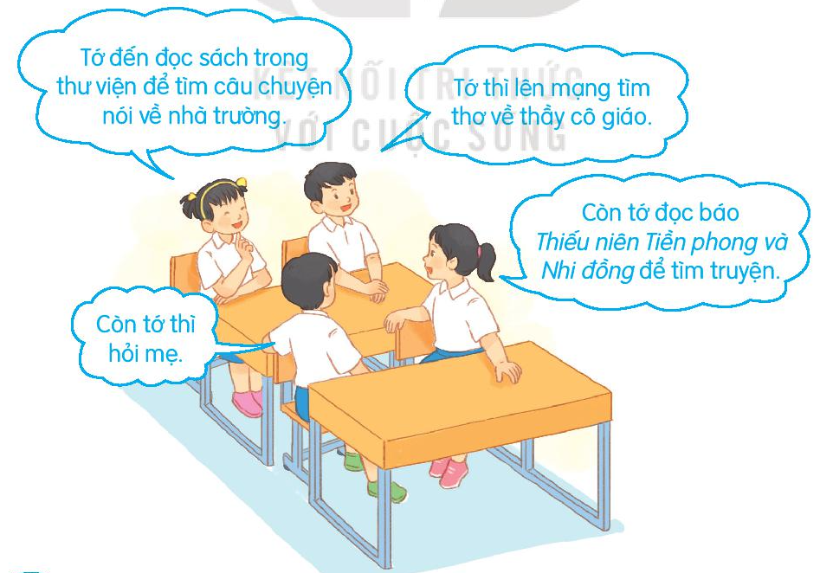

Câu 2: Trao đổi với bạn về bài em đã đọc và chia sẻ cách em đã làm để tìm được câu chuyện, bài văn, bài thơ đó.

Slide 27
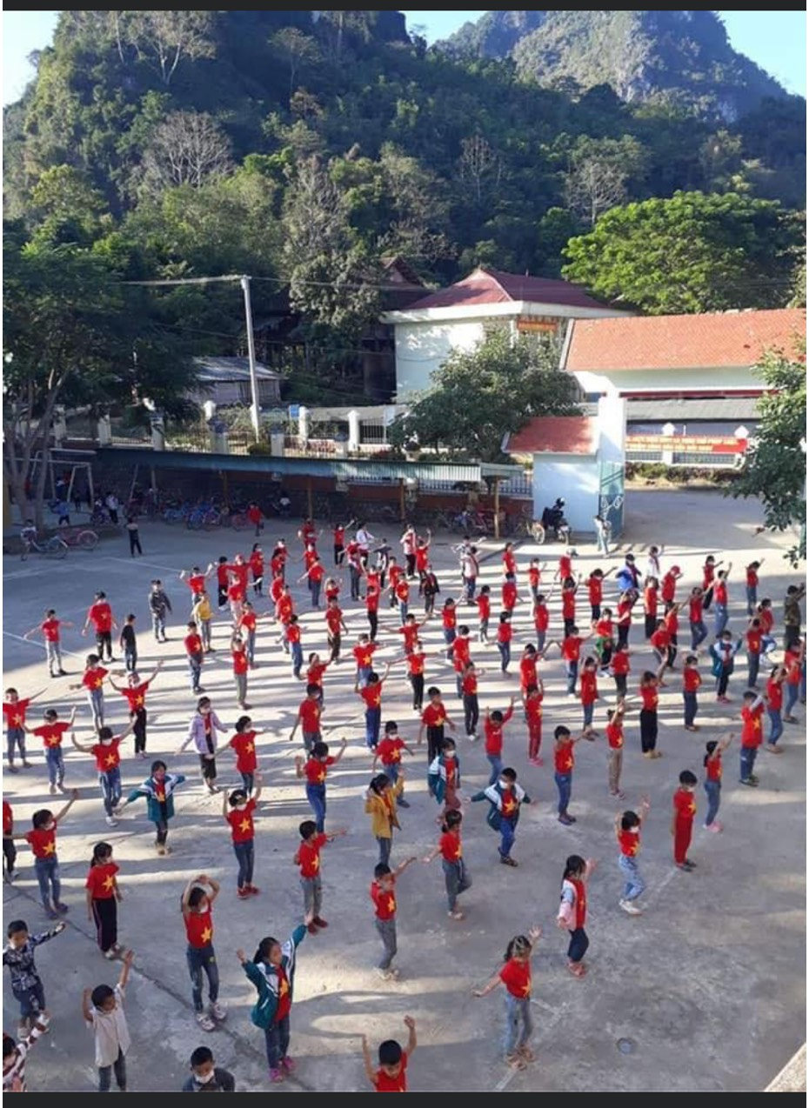
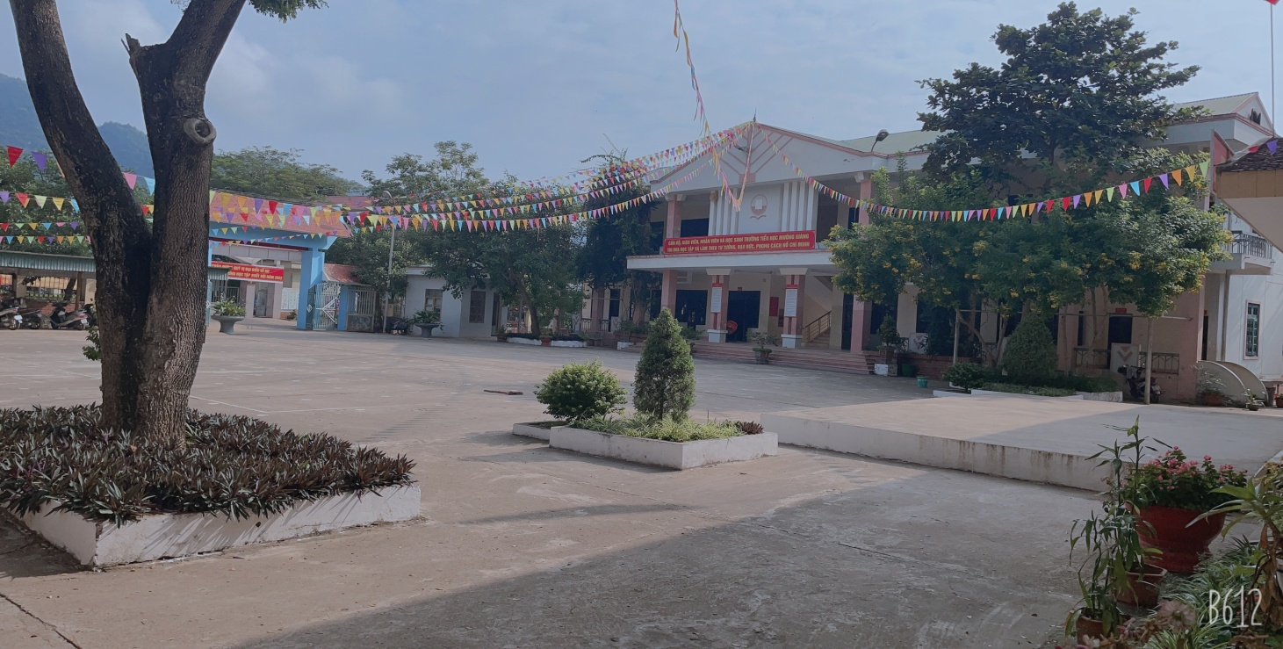
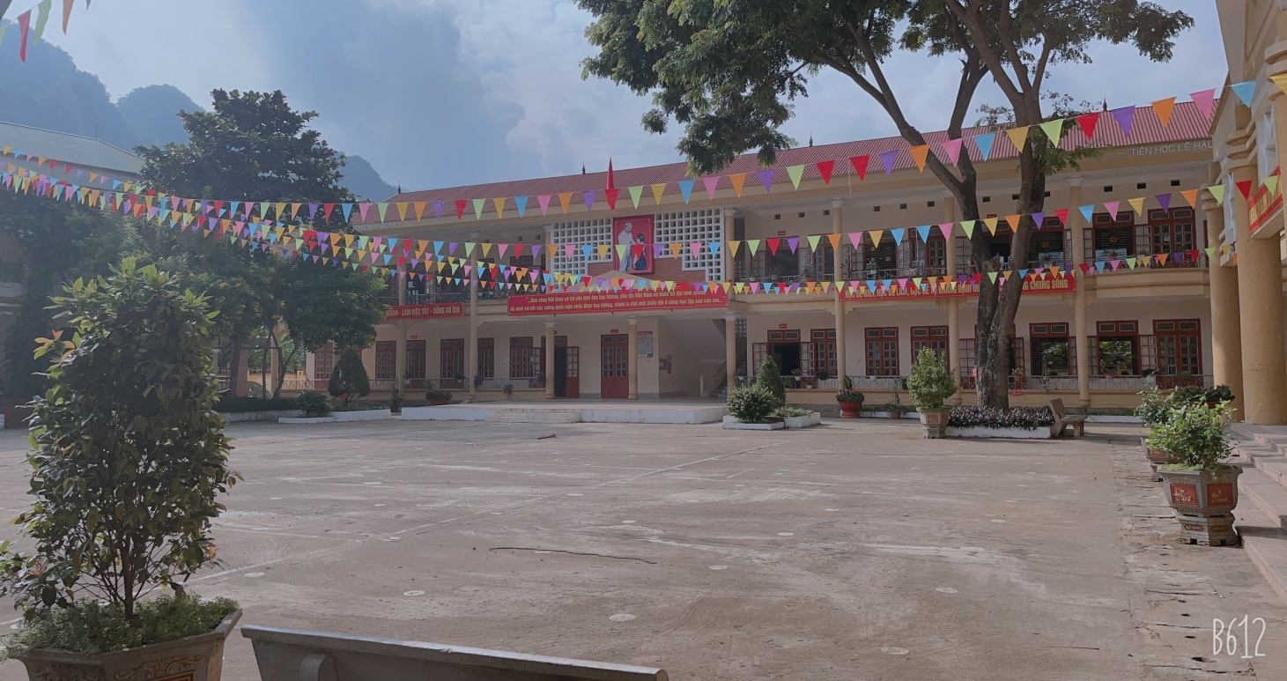

Slide 28
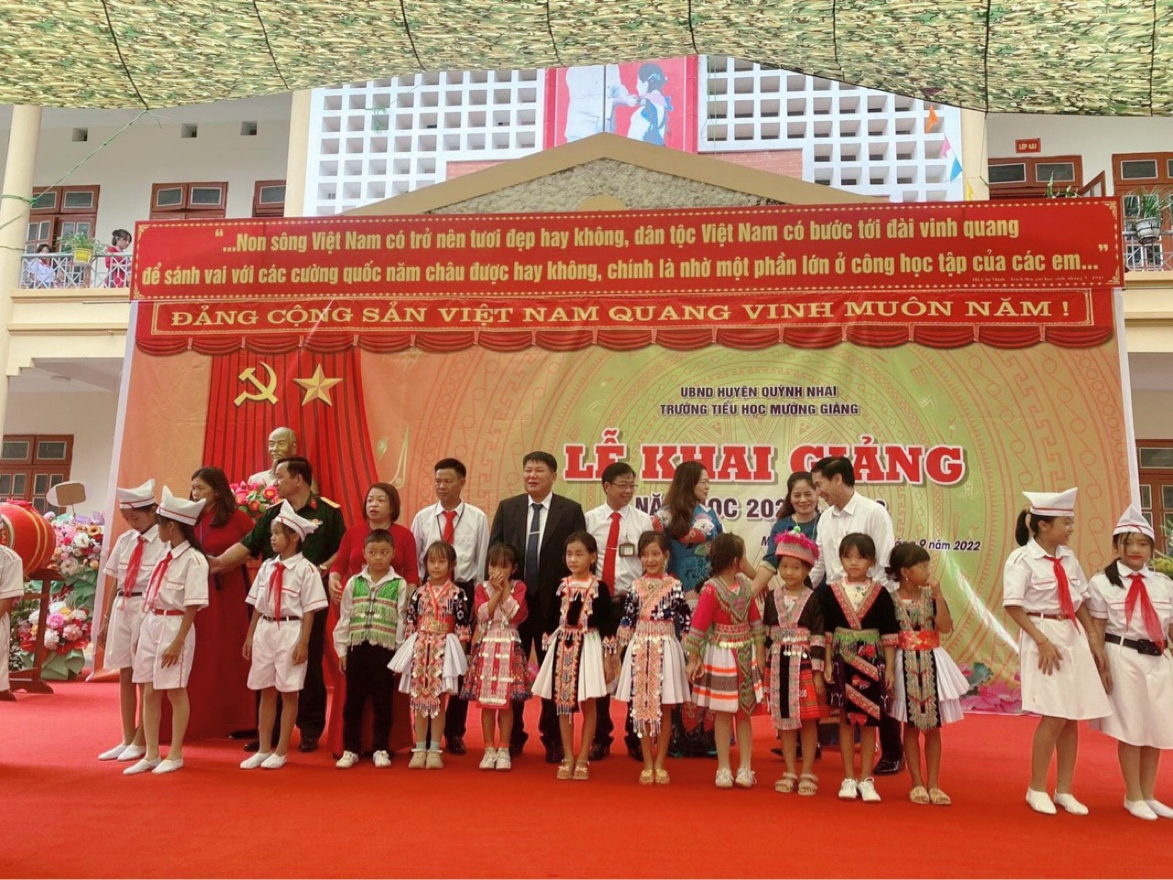
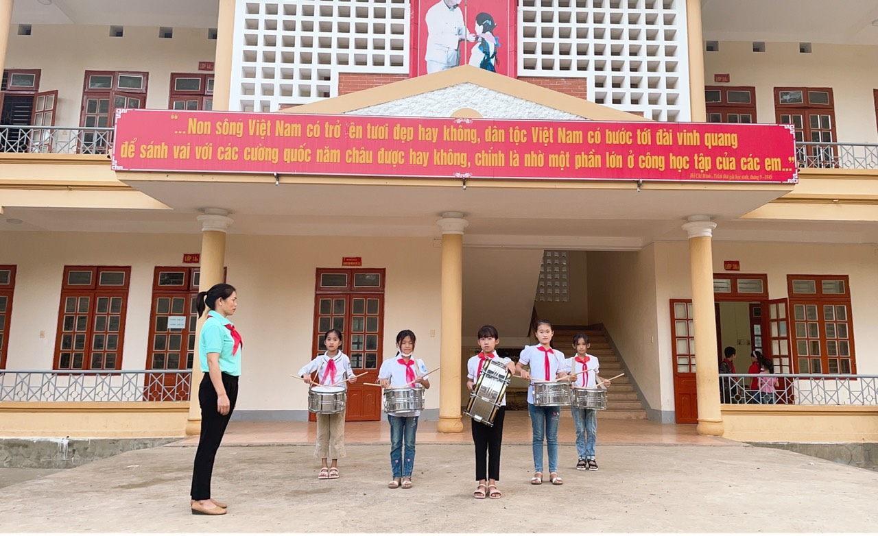
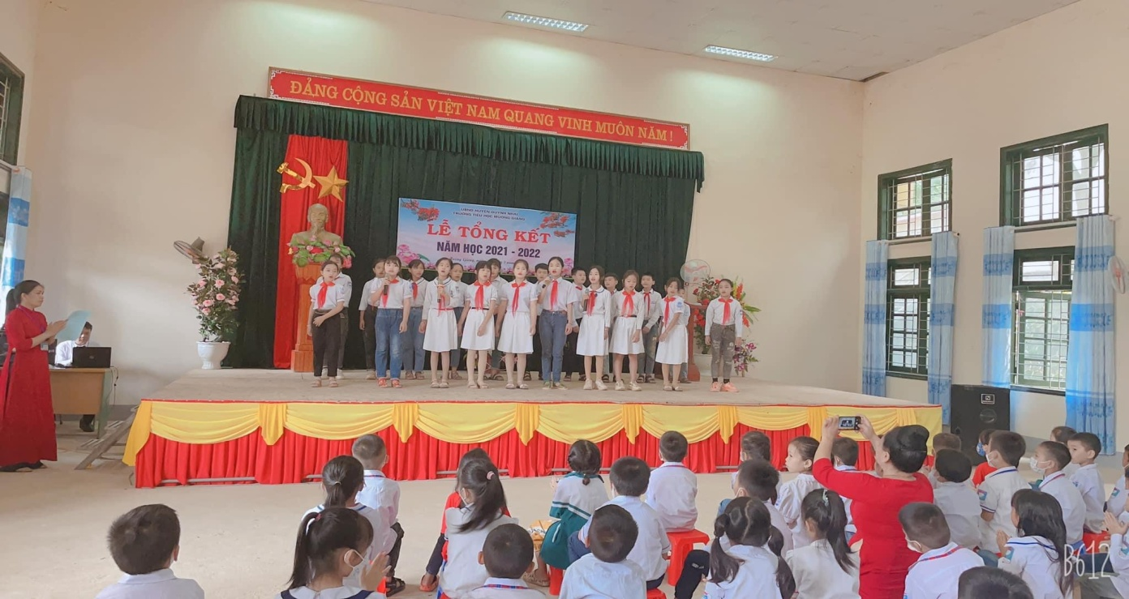
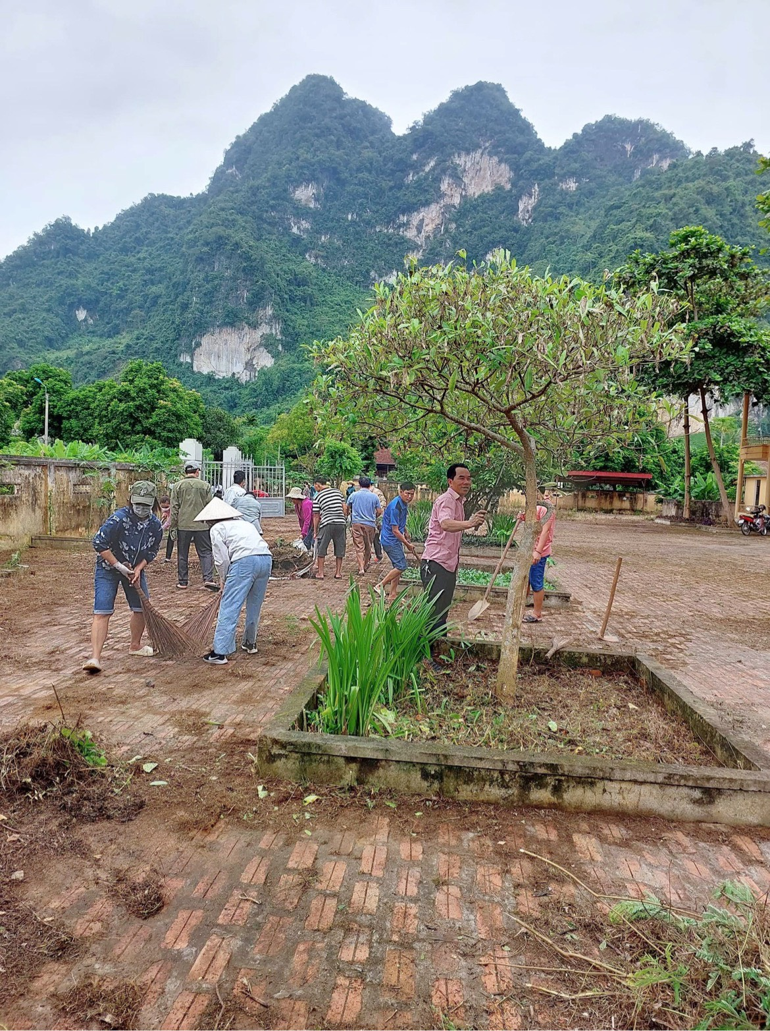

Slide 29
Trường Tiểu học Mường Giàng được thành lập vào ngày 01/09/2004. Tính đến năm 2022 trường đã thành lập được 18 năm.
Trường Tiểu học Mường Giàng bao gồm 7 điểm trường: Trung tâm, Phiêng Nèn 1, Phiêng Nèn 2, Phiêng Ban, Pá Uôn, Đán Đanh và Lốm Khiêu.
Năm học 2022 - 2023 nhà trường có 26 lớp với 490 học sinh và 38 giáo viên.
Trường Tiểu học Mường Giàng vinh dự đón nhận cờ dẫn đầu thi đua và bằng khen của Bộ giáo dục và Đào tạo năm học 2021 - 2022.

Slide 30

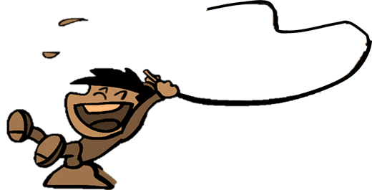
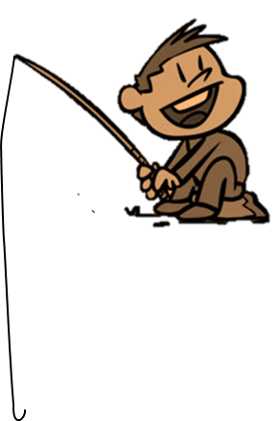




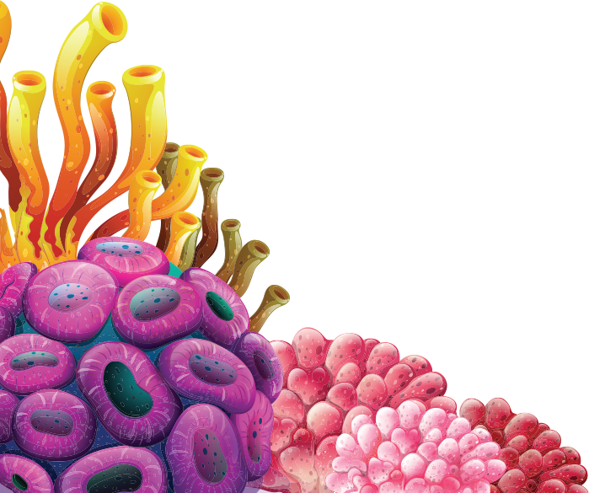

Trường Tiểu học Mường Giàng được thành lập vào ngày tháng năm nào?
15/09/2004.
24/05/2004.
C. 01/09/2004
06/10/2022
C
C
`
C
B
A
D

Slide 31
Trường Tiểu học Mường Giàng gồm có mấy điểm trường ?
6 điểm trường.
7 điểm trường.
8 điểm trường.
9 điểm trường.
B
B
C
B
A
D

Slide 32
Năm học 2022-2023 Trường Tiểu học Mường Giàng có bao nhiêu học sinh và giáo viên ?
300 học sinh và 30 giáo viên.
1000 học sinh và 35 giáo viên .
550 học sinh và 40 giáo viên.
490 học sinh và 38 giáo viên.
D
D
C
B
A
D

Slide 33

CẢM ƠN QUÝ THẦY CỐ VÀ CÁC EM

